Slide 1
Indicateurs 2eme trimestre 2024 Périmètre Bordeaux et Niort
Réunion CSST du 17 Septembre 2024

Slide 2
Sommaire
1 | Accident du travail
7 | Suivi des actions 2024
2 | Formulaire d’actions
8 | Aménagements de poste TH
3 | AOF
9 | Absentéisme
4 | Disciplinaire
5 | Inaptitude
6 | Démissions

Slide 3
1 – Accident du travail

Slide 4
Accidents du travail
Suivi Accident de travail - Centre de Bordeaux/ T2 2024
 | Mois concerné | Circonstances de l'accident de travail |  |  |  | Avec arrêt |  |  | Sans arrêt
 |  | Détails |  | WAHA | B&M
 |  |  |  |  |  | CDI | CDD | CTT | CDI | CDD | CTT
 |  | Survenu en début de journée | Survenu en fin de journée
Trajet | Avril 2024 |  | Accident de voiture / choc a l’arrière par un camion |  | X |  | 1
Chute | Avril 2024 |  | Chute dans un escalier dans un restaurant dans le cadre d’un déplacement |  | X | 1
Chute | Mai 2024 |  | Chute sur le trottoir en rentrant au domicile |  | X |  |  |  | 1
Chute | Juin 2024 |  | Chute au moment de changement de tenue |  | X | 1
Total |  |  |  |  |  | 2 | 1 | 0 | 1 | 0 | 0

Slide 5
Accidents du travail
Suivi Accident de travail - Centre de Niort/ T2 2024
 | Mois concerné | Circonstances de l'accident de travail |  |  |  | Avec arrêt |  |  | Sans arrêt
 |  | Détails |  | WAHA ? | B&M ?
 |  |  |  |  |  | CDI | CDD | CTT | CDI | CDD | CTT
 |  | Survenu en début de journée | Survenu en fin de journée
Aucun |  |  |  |  |  | 0 | 0 | 0 | 0 | 0 | 0
Total |  |  |  |  |  | 0 | 0 | 0 | 0 | 0 | 0

Slide 6
2 – Formulaires d’action

Slide 7
Formulaire d’actions
Global T2 2024
TPFR Bordeaux | Nombre
OPS 1_Entretien de félicitation | 19
OPS 2_Entretien d’accompagnement | 49
OPS 3_Entretien de sensibilisation | 34
OPS 4_Entretien de cadrage | 6
OPS 5_Entretien de recadrage | 3
Total | 111
TPFR Niort | Nombre
OPS 1_Entretien de félicitation | 11
OPS 2_Entretien d’accompagnement | 19
OPS 3_Entretien de sensibilisation | 2
OPS 4_Entretien de cadrage | 0
OPS 5_Entretien de recadrage | 0
Total | 32

Slide 8
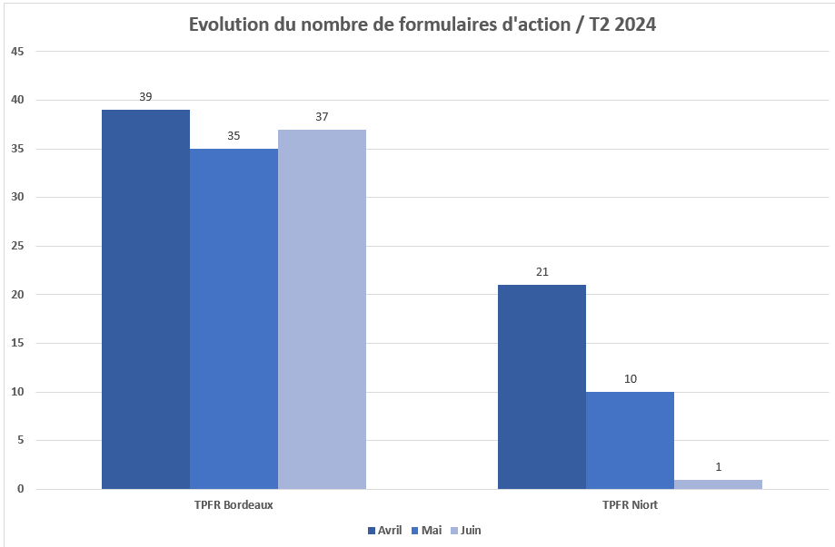
Formulaire d’actions
Evolution FA GLOBAL / T2 2024

Slide 9
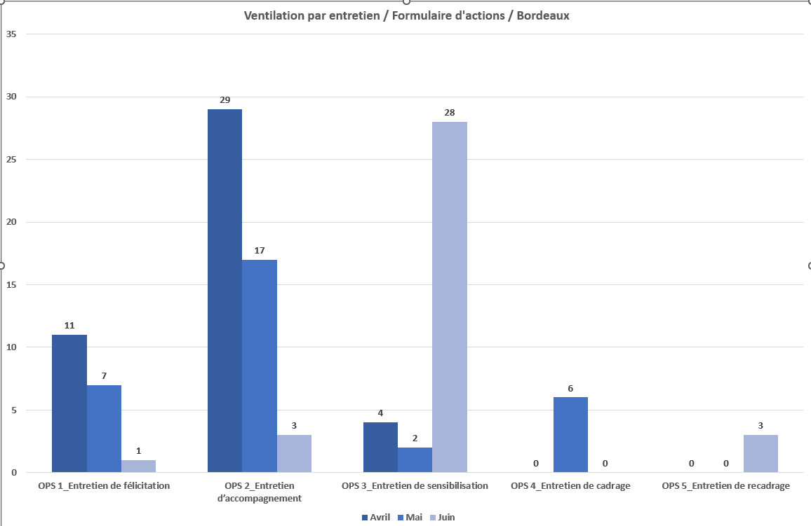
Formulaire d’actions
Ventilation FA / T2 2024

Slide 10
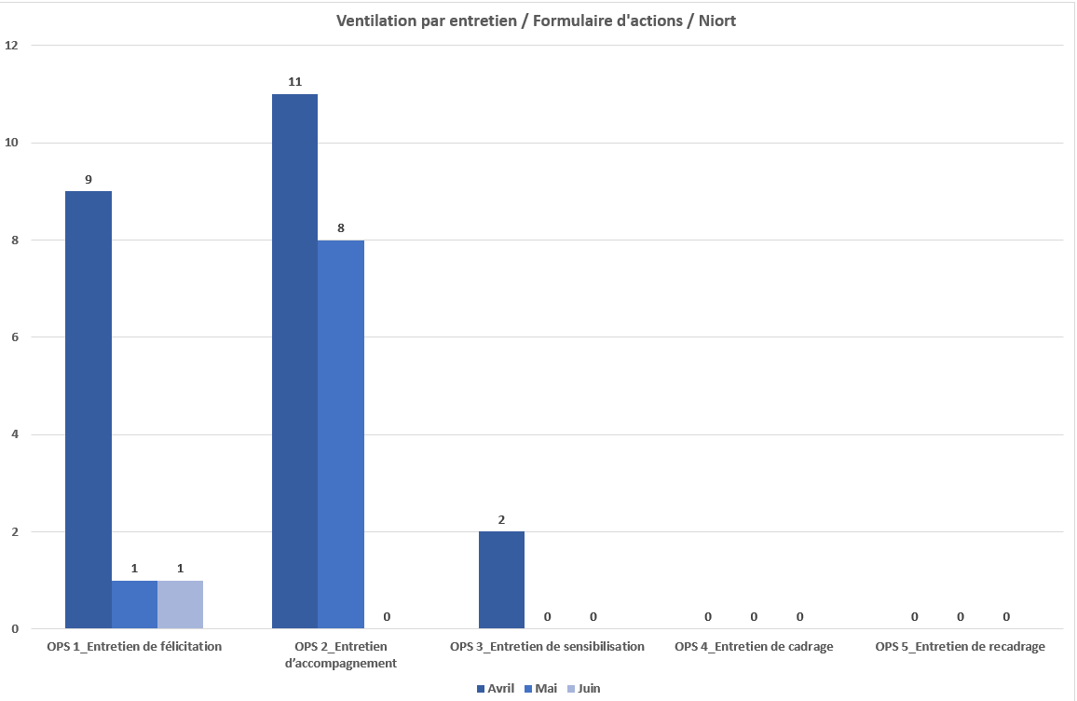
Formulaire d’actions
Ventilation FA / T2 2024

Slide 11
3 - AOF

Slide 12
AOF
T2 2024
Centres | Nombre
TPFR Bordeaux Godard | 324
TPFR Niort | 55
Total général | 379

Slide 13
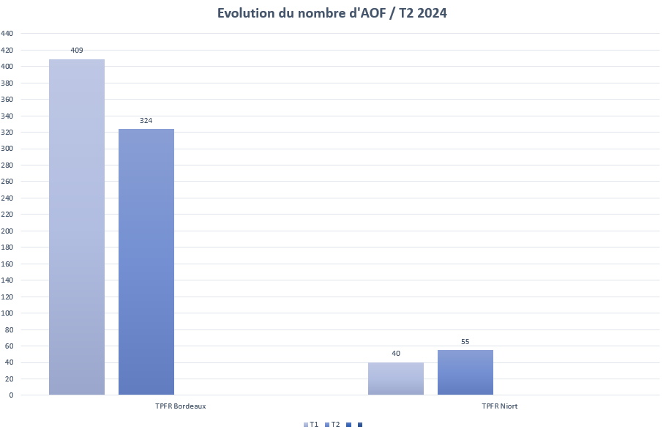
AOF
Evolution AOF / T2 2024

Slide 14
4 - Disciplinaire

Slide 15
Disciplinaire
T2 2024
 | Notifications sur T2 2024
 | Nbre avertissements | Nbre mises à pied disciplinaires | Nbre licenciements disciplinaires
Bordeaux | 4 | 1 | 0
Niort | 1 | 0 | 0

Slide 16
5 - Inaptitude

Slide 17
Inaptitude
T2 2024
 | Nombre d'avis d'inaptitude | Nombre SANS reclassement possible | Nombre de propositions de reclassement | Nombre de reclassements | Nombre de licenciements pour inaptitude
Bordeaux | 3 | 3 | 0 | 0 | 3
Niort | 0 | 0 | 0 | 0 | 0
TOTAL | 3 | 3 | 0 | 0 | 3

Slide 18
6 - Demission

Slide 19
Démission
T2 2024
Centres | Trimestre 2 2024
Bordeaux | 3
Niort | 0
Total général | 3

Slide 20
7 – Suivi des actions 2024

Slide 21
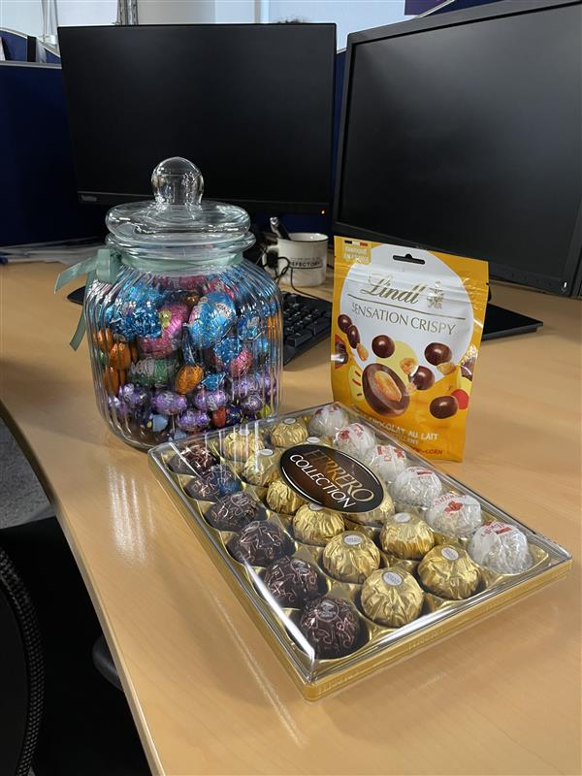
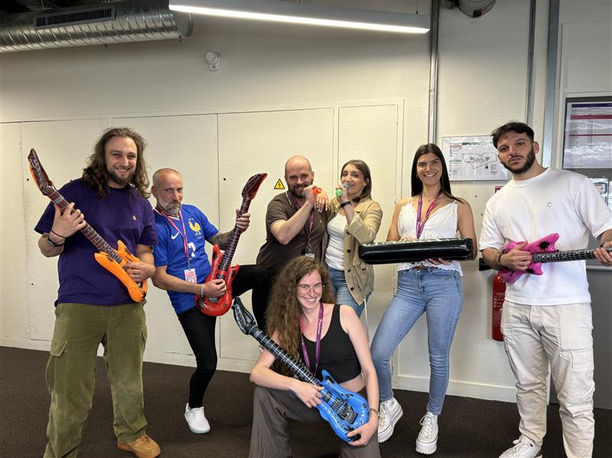
Actions prévues en 2024 réalisées sur le T2 2024
T2 2024 - Centre de Bordeaux
Poursuite des actions de prévention des risques professionnels au niveau national avec déclinaison au niveau local
Animations diverses (Paques, fête du printemps, fête de la musique)
Actions

Slide 22
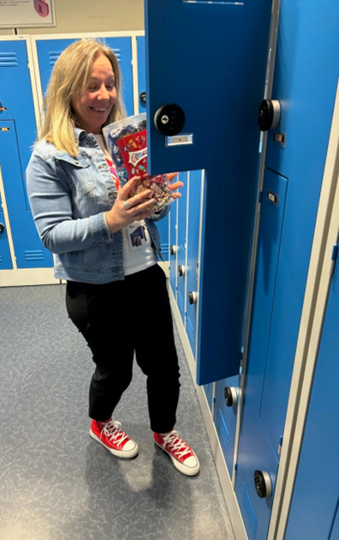
Actions prévues en 2024 réalisées sur le T2 2024
T2 2024 - Centre de Niort
Poursuite des actions de prévention des risques professionnels au niveau national avec déclinaison au niveau local
Animations diverses (Pâques, fête du printemps, fête de la musique)
Actions

Slide 23
8 – Aménagement de postes TH

Slide 24
Aménagement de poste TH
T2 2024
15 salariés en situation de handicap sur le centre de Bordeaux et 7 sur le centre de Niort. 9,3% en France
Aucun aménagement de poste sur le 2eme trimestre 2024

Slide 25
9 – Absentéisme

Slide 26
Absentéisme
Répartition par type d’absence et de contrat / centre de Bordeaux / T2 2024
Répartition par motif sur l’absentéisme global:
Répartition par type de contrat sur l’absentéisme global :
Motifs | Taux d’absentéisme
Injustifiée | 5%
Justifiée | 7%
Accidents du travail / Accidents de trajet | 4%
Maladie | 81%
Maternité/Paternité | 0%
Grève | 3%
ABSENTEISME GLOBAL | 10,8%
Nature du contrat | Taux d’absentéisme
CDI | 11,4%
CDD | 8,6%
Intérim | 8%
ABSENTEISME GLOBAL | 10,8%

Slide 27
Absentéisme
Evolution du taux d’absentéisme du centre de Bordeaux / T2 2024

Slide 28
Absentéisme
Répartition par type d’absence et de contrat / centre de Niort / T2 2024
Répartition par motif sur l’absentéisme global:
Répartition par type de contrat sur l’absentéisme global :
Motifs | Taux d’absentéisme
Injustifiée | 4%
Justifiée | 6%
Accidents du travail / Accidents de trajet | 0%
Maladie | 85%
Maternité/Paternité | 0%
Grève | 5%
ABSENTEISME GLOBAL | 6,5%
Nature du contrat | Taux d’absentéisme
CDI | 6,5%
CDD | 0%
Intérim | 0%
ABSENTEISME GLOBAL | 6,5%

Slide 29
Absentéisme
Evolution du taux d’absentéisme du centre de Niort / T2 2024

Slide 30
Absentéisme
Répartition par type d’absence et de contrat en WAHA du centre de Bordeaux / T2 2024
Répartition par motif sur l’absentéisme global:
Répartition par type de contrat sur l’absentéisme global :
Motifs | Taux d’absentéisme
Injustifiée | 2%
Justifiée | 5%
Accidents du travail / Accidents de trajet | 2%
Maladie | 86%
Maternité/Paternité | 2%
Grève | 3%
ABSENTEISME GLOBAL | 12,8%
Nature du contrat | Taux d’absentéisme
CDI | 13,3%
CDD | 7,5%
Intérim | 8,2%
ABSENTEISME GLOBAL | 12,8%

Slide 31
Absentéisme
Evolution du taux d’absentéisme en WAHA du centre de Bordeaux / T2 2024

Slide 32
Absentéisme
Répartition par type d’absence et de contrat en WAHA du centre de Niort/ T2 2024
Répartition par motif sur l’absentéisme global:
Répartition par type de contrat sur l’absentéisme global :
Motifs | Taux d’absentéisme
Injustifiée | 4%
Justifiée | 7%
Accidents du travail / Accidents de trajet | 0%
Maladie | 84%
Maternité/Paternité | 0%
Grève | 5%
ABSENTEISME GLOBAL | 6,3%
Nature du contrat | Taux d’absentéisme
CDI | 6,4%
CDD | 0%
Intérim | 0%
ABSENTEISME GLOBAL | 6,3%

Slide 33
Absentéisme
Evolution du taux d’absentéisme en WAHA du centre de Niort / T2 2024

Slide 34
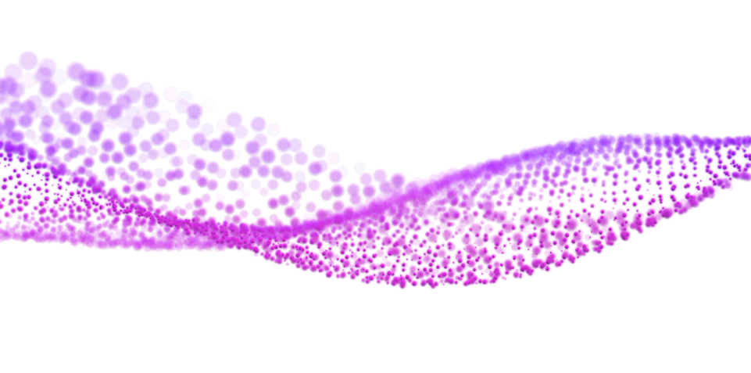
34

